Slide 1



PROGRAMACION ESTRUCTURADA
ING. PABLO DE LEON CEPEDA
ACTIVIDAD:
FUNCIONAMIENTO DE UNA EMPRESA RESPECTO AL COMPORTAMIENTO DE SUS VENTAS
ALUMNO:
GRUPO:
033
SALON:
1301
HORA:
M1

Slide 2
OBJETIVO
Crear un programa que registre el funcionamiento de una empresa respecto al comportamiento de sus ventas.
La cual de manera trimestral vaya proporcionando dicha información:
Platos térmicos
Vasos térmicos
Cubiertos térmicos
Material de cocina térmica
INTRODUCCION
Para comenzar a estudiar cualquier lenguaje de programación se debe conocer cuales son los conceptos que soporta, es decir, el tipo de programación que vamos a poder realizar con él.
Este programa mostrara la siguiente información:
Venta total del trimestre
Venta total al año
Producto más y menos vendido al año
Producto más y menos por trimestre

Slide 4
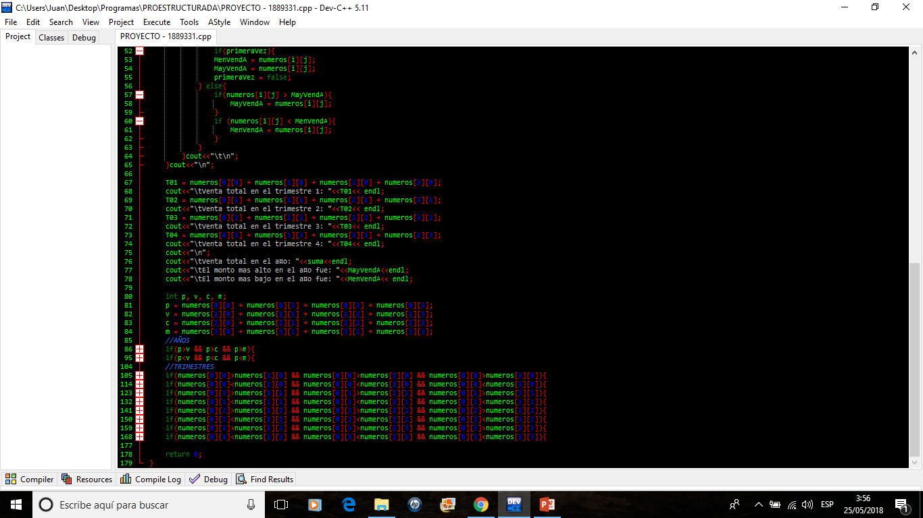

Slide 5
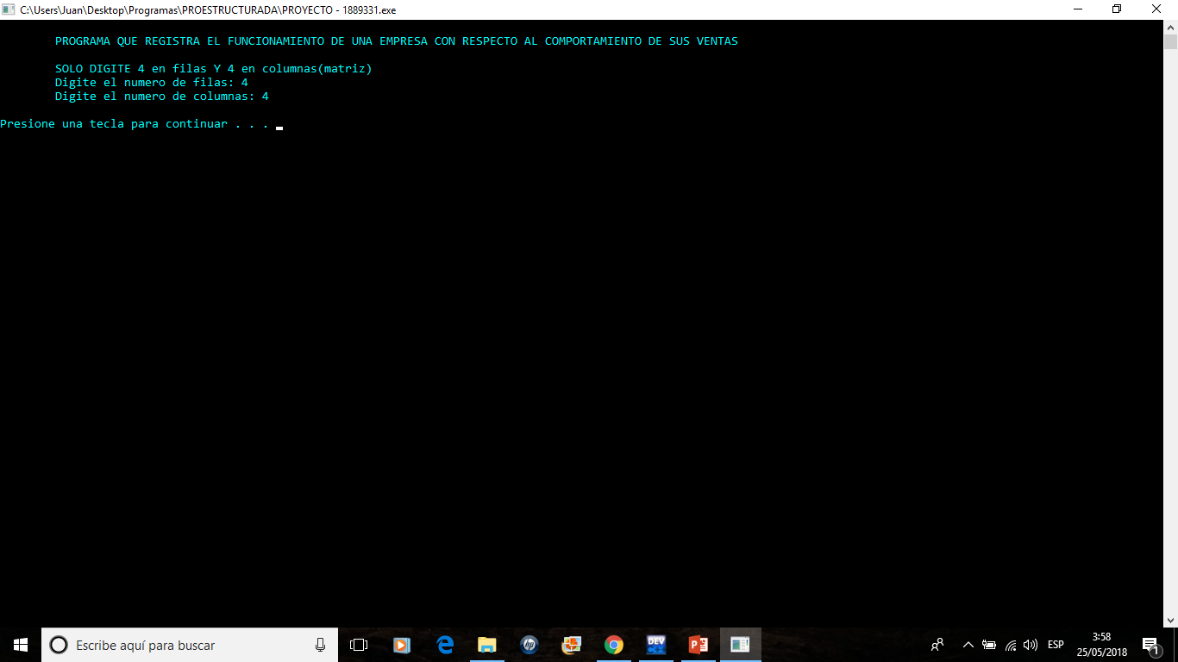

Slide 6
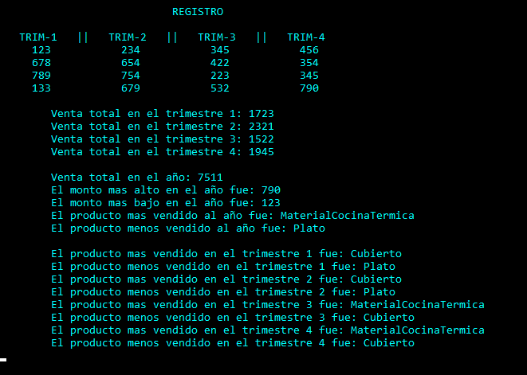

Slide 7
CONCLUSIÓN
De acuerdo a la forma de trabajo, y lo visto en clase, podemos concluir que:
Los arreglos y ciclos, son posiblemente las estructuras de datos más fáciles, rápidas y sencillas de estudiar, aprender y entender.
La resolución de una función relacionada con arreglos, es fácil y rápida, en especial porque no se requieren demasiadas líneas de código, por ende la solución es inmediata.
BIBLIOGRAFIA
https://www.uv.es/sto/cursos/c++/curso95.pdf
Apuntes de clase con base a lo enseñado por el profesor.

